Slide 2
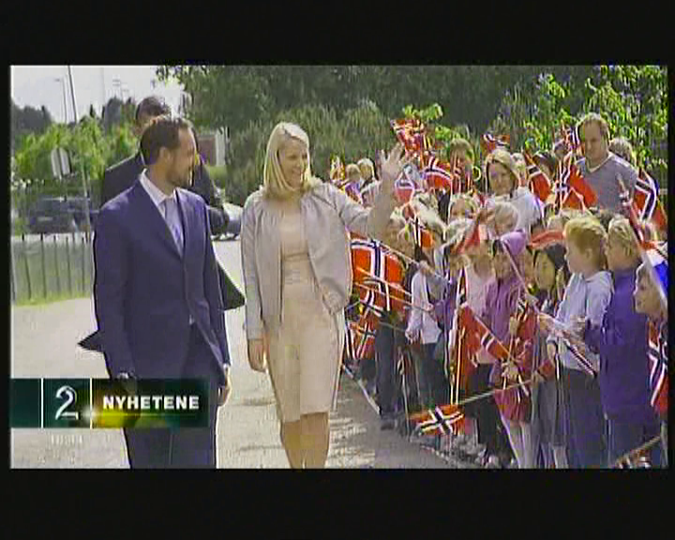

Slide 3
Hafslund photo

Slide 5
Hafslund photo

Slide 7
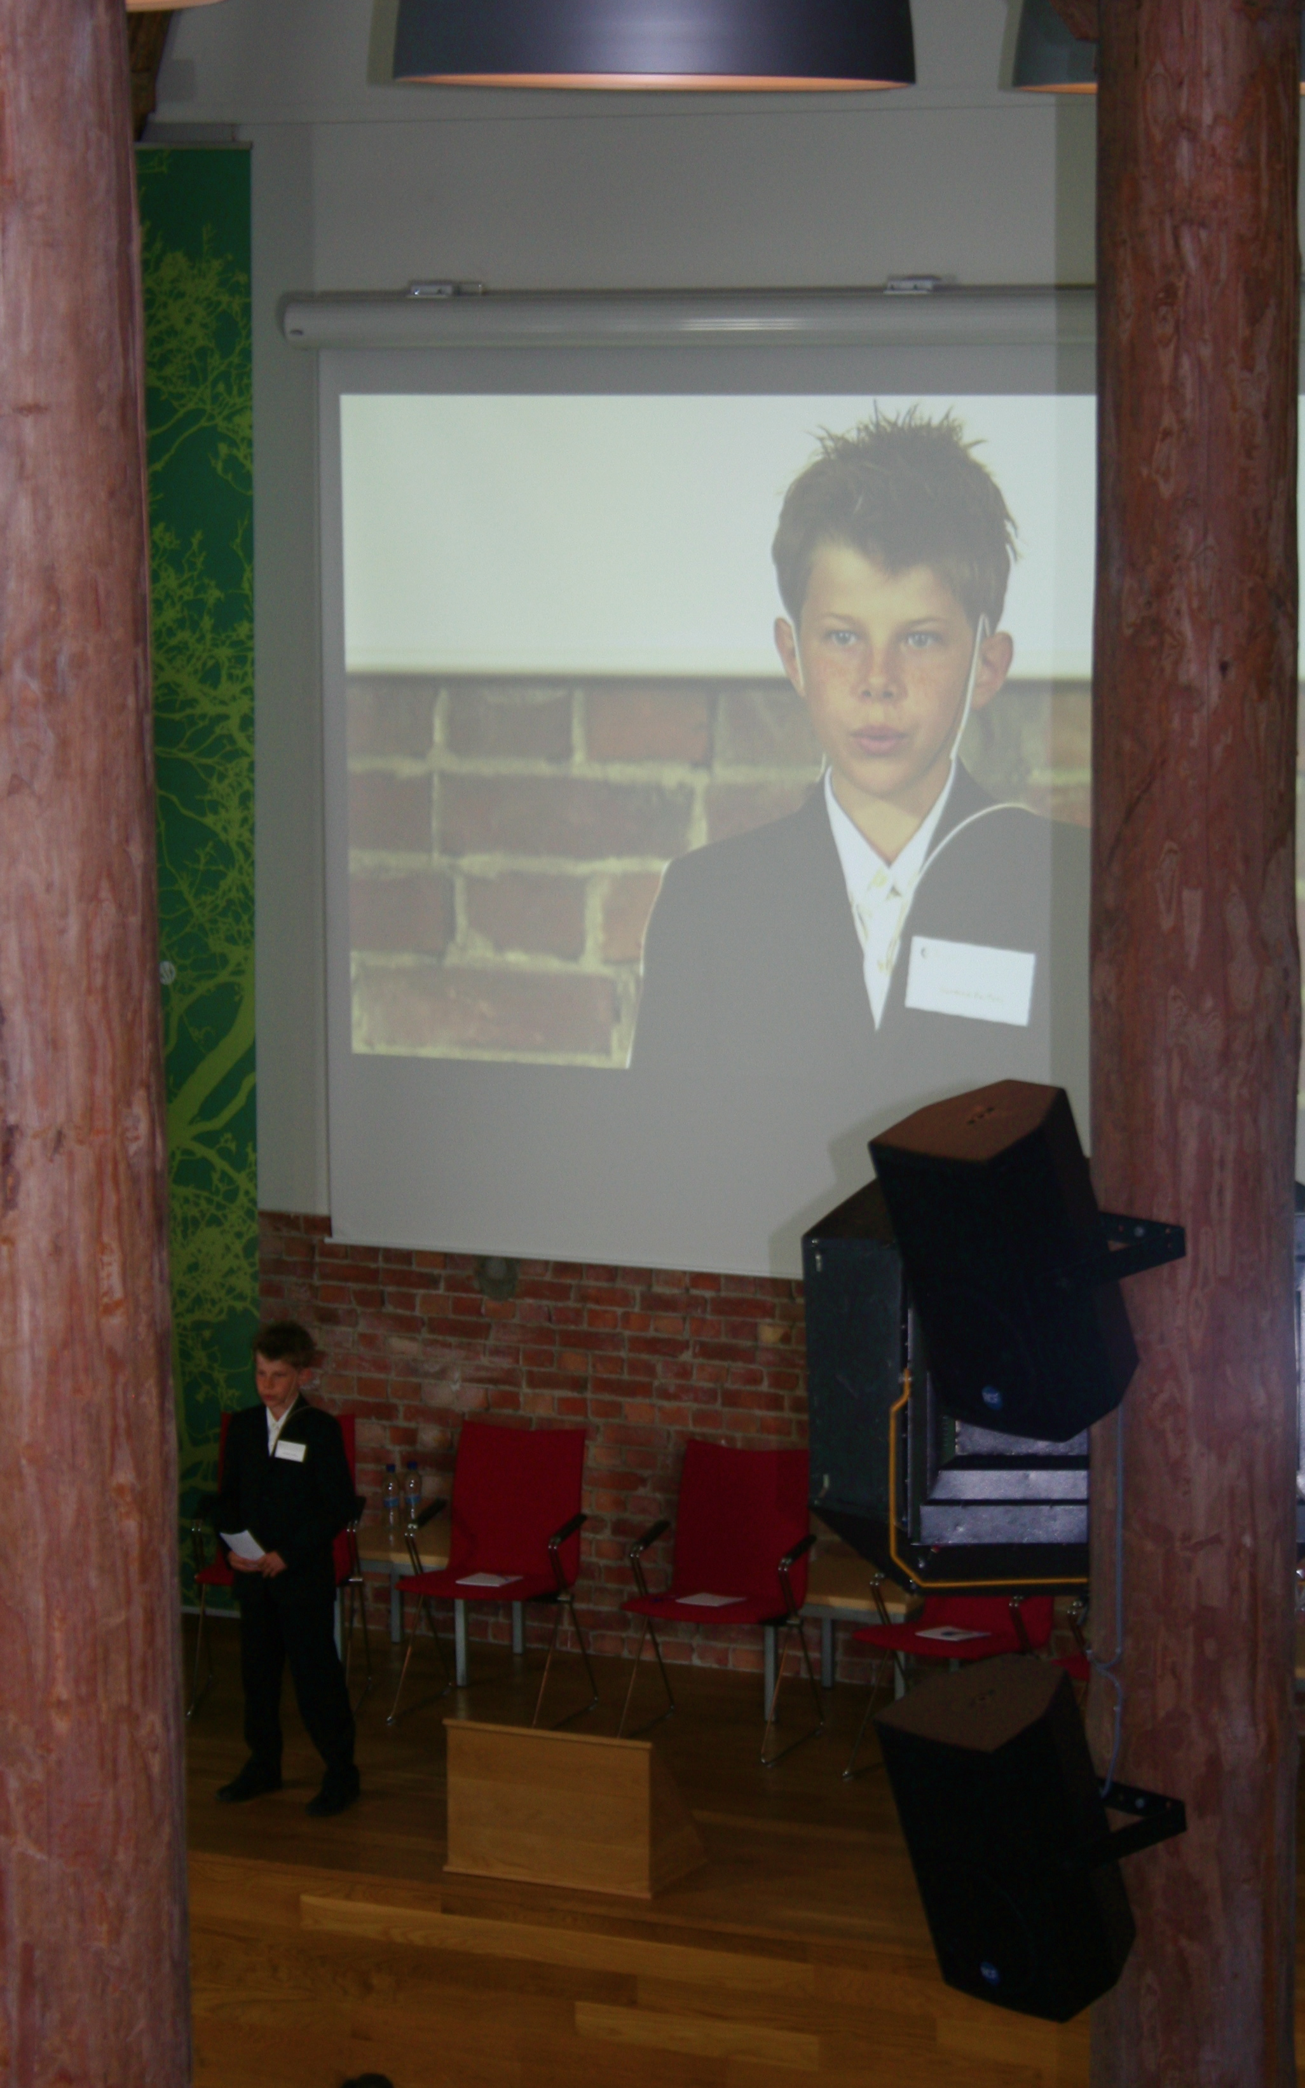

Slide 11
Hafslund photo

Slide 15
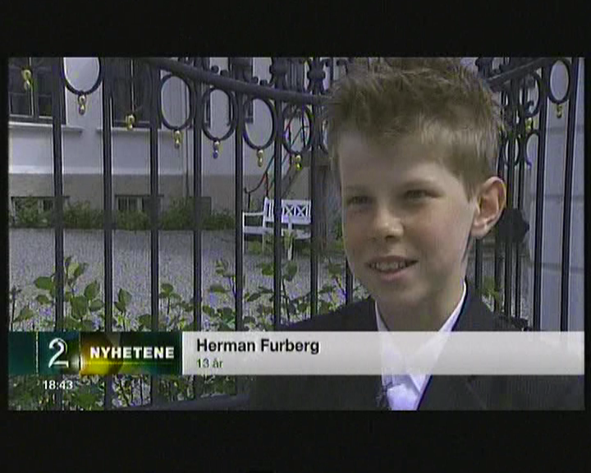

Slide 17
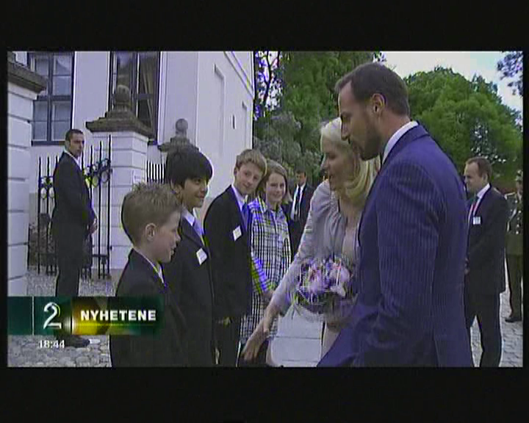

Slide 22
Hafslund photo

Slide 28
